Slide 1











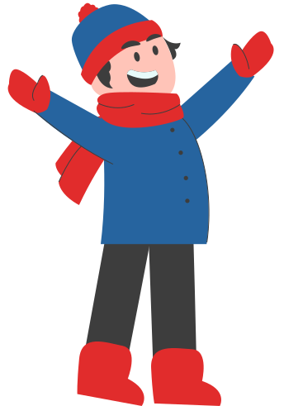




BEZPIECZNE
FERIE ZIMOWE
O czym należy pamiętać,
aby ferie były udane.

Slide 2
Lada moment rozpoczynają się ferie zimowe, czyli czas zasłużonego odpoczynku
i beztroskiej zabawy na śniegu.
Aby zapewnić bezpieczeństwo sobie i innym, warto pamiętać o kilku ważnych zasadach.

Slide 3




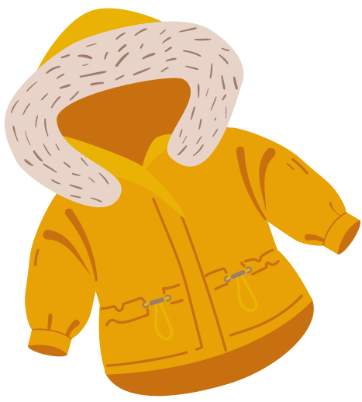


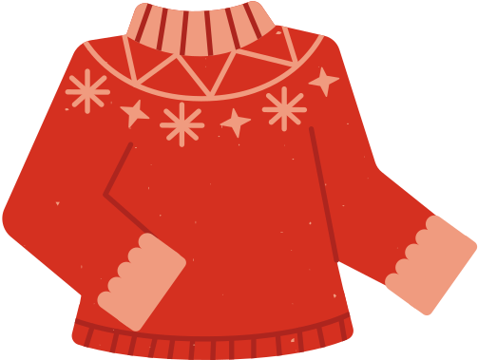
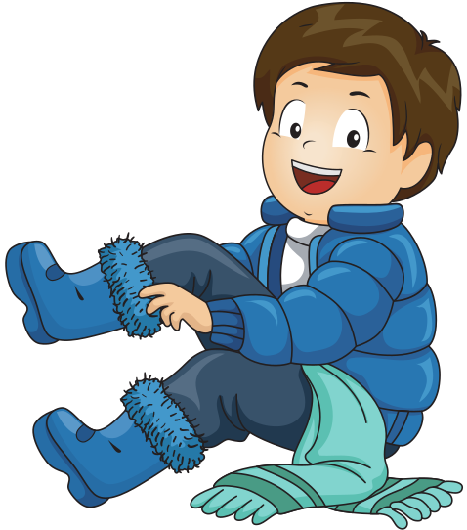




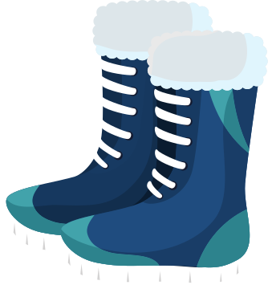


1.ODPOWIEDNIE
DO POGODY UBRANIA
Ubieramy się warstwowo
“na cebulkę”.
Pamiętamy o odblaskach.

Slide 4
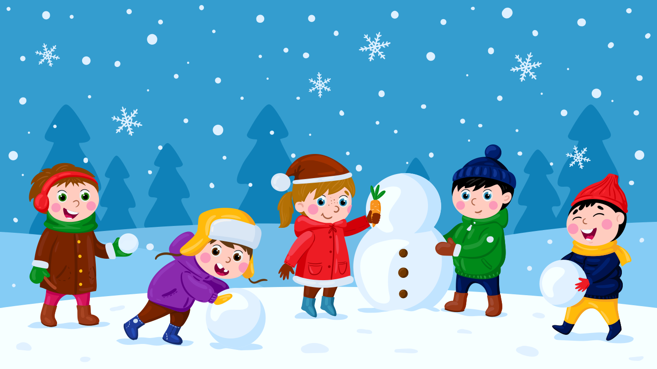
2. BEZPIECZNE ZABAWY NA ŚNIEGU.
Zawsze informujemy rodziców
gdzie i z kim wychodzimy.

Slide 5


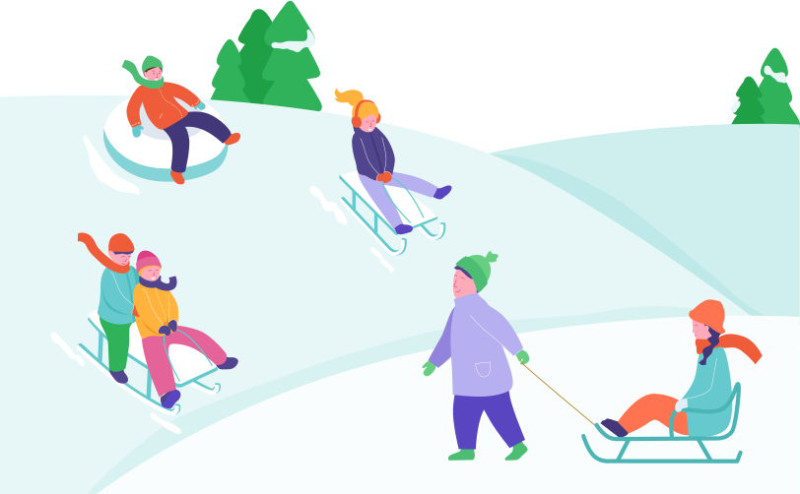
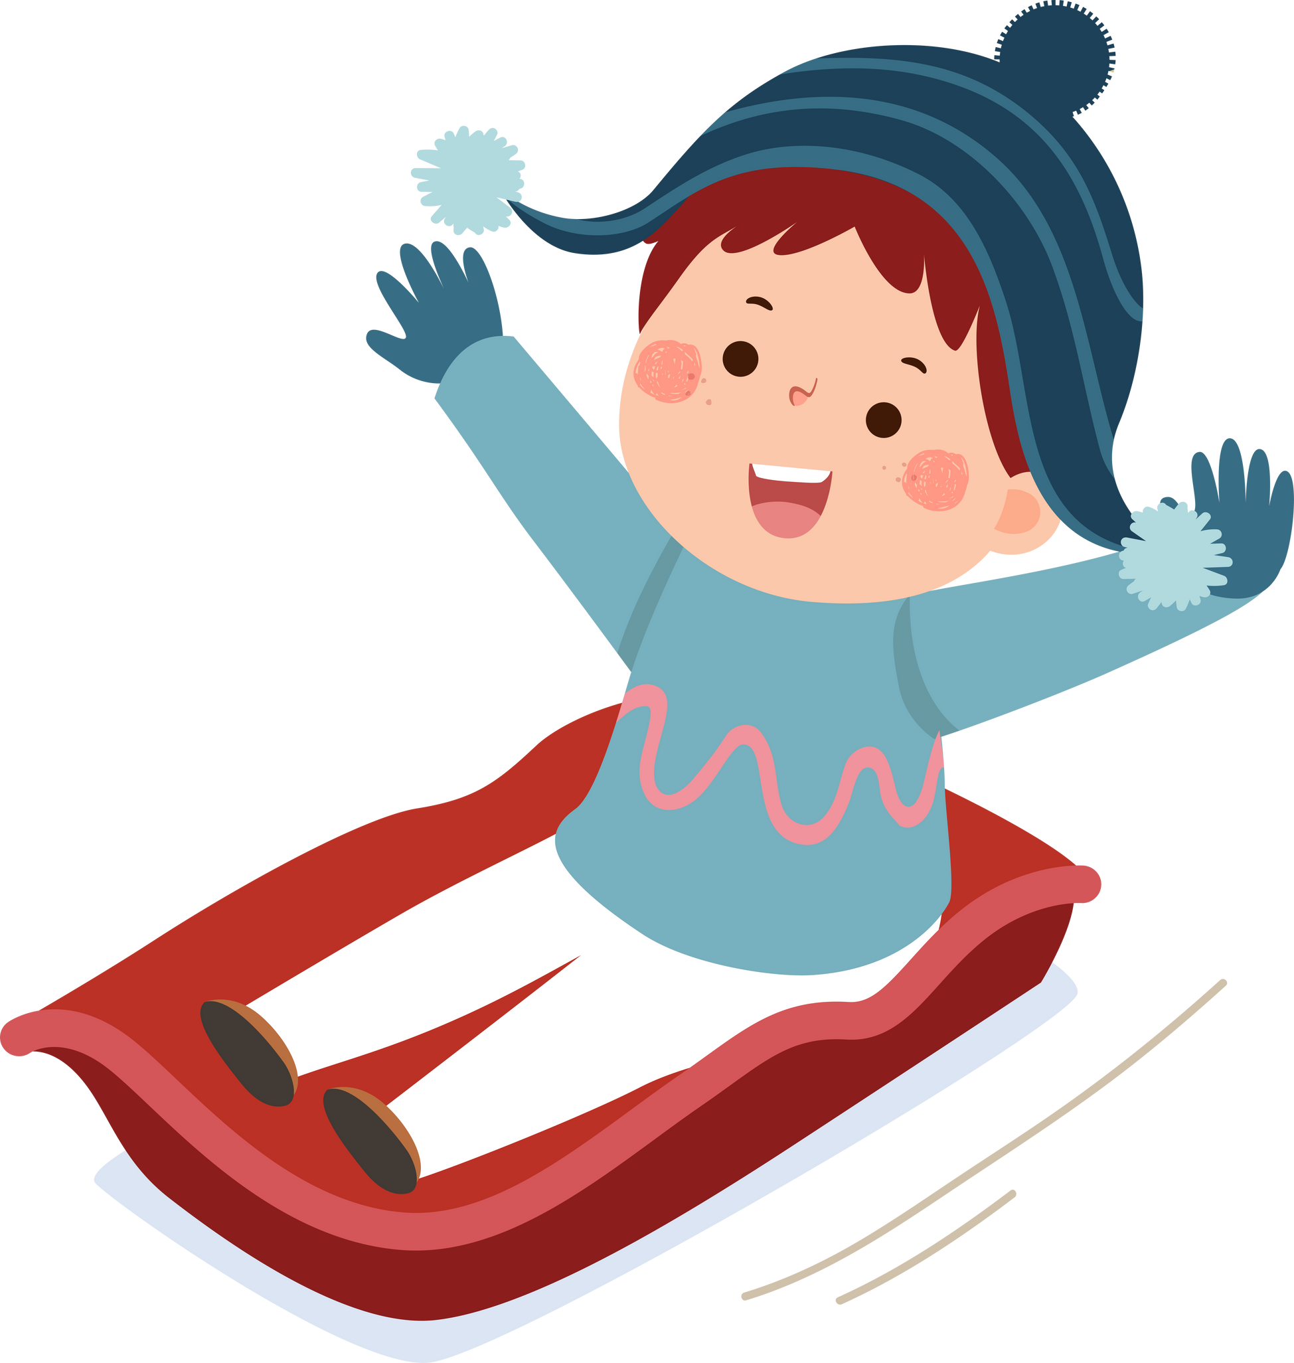
3. NA SANKACH JEŹDZIMY PRZODEM,
W BEZPIECZNEJ ODLEGŁOŚCI OD INNYCH
I Z DALA OD JEZDNI.

Slide 6


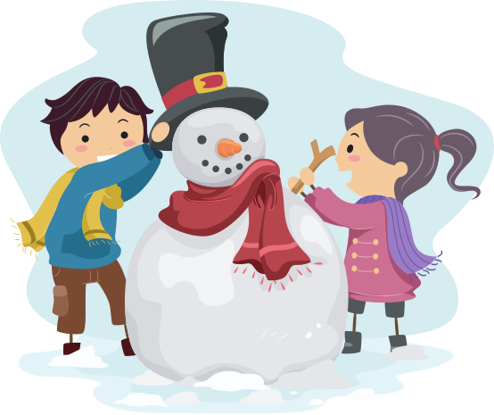
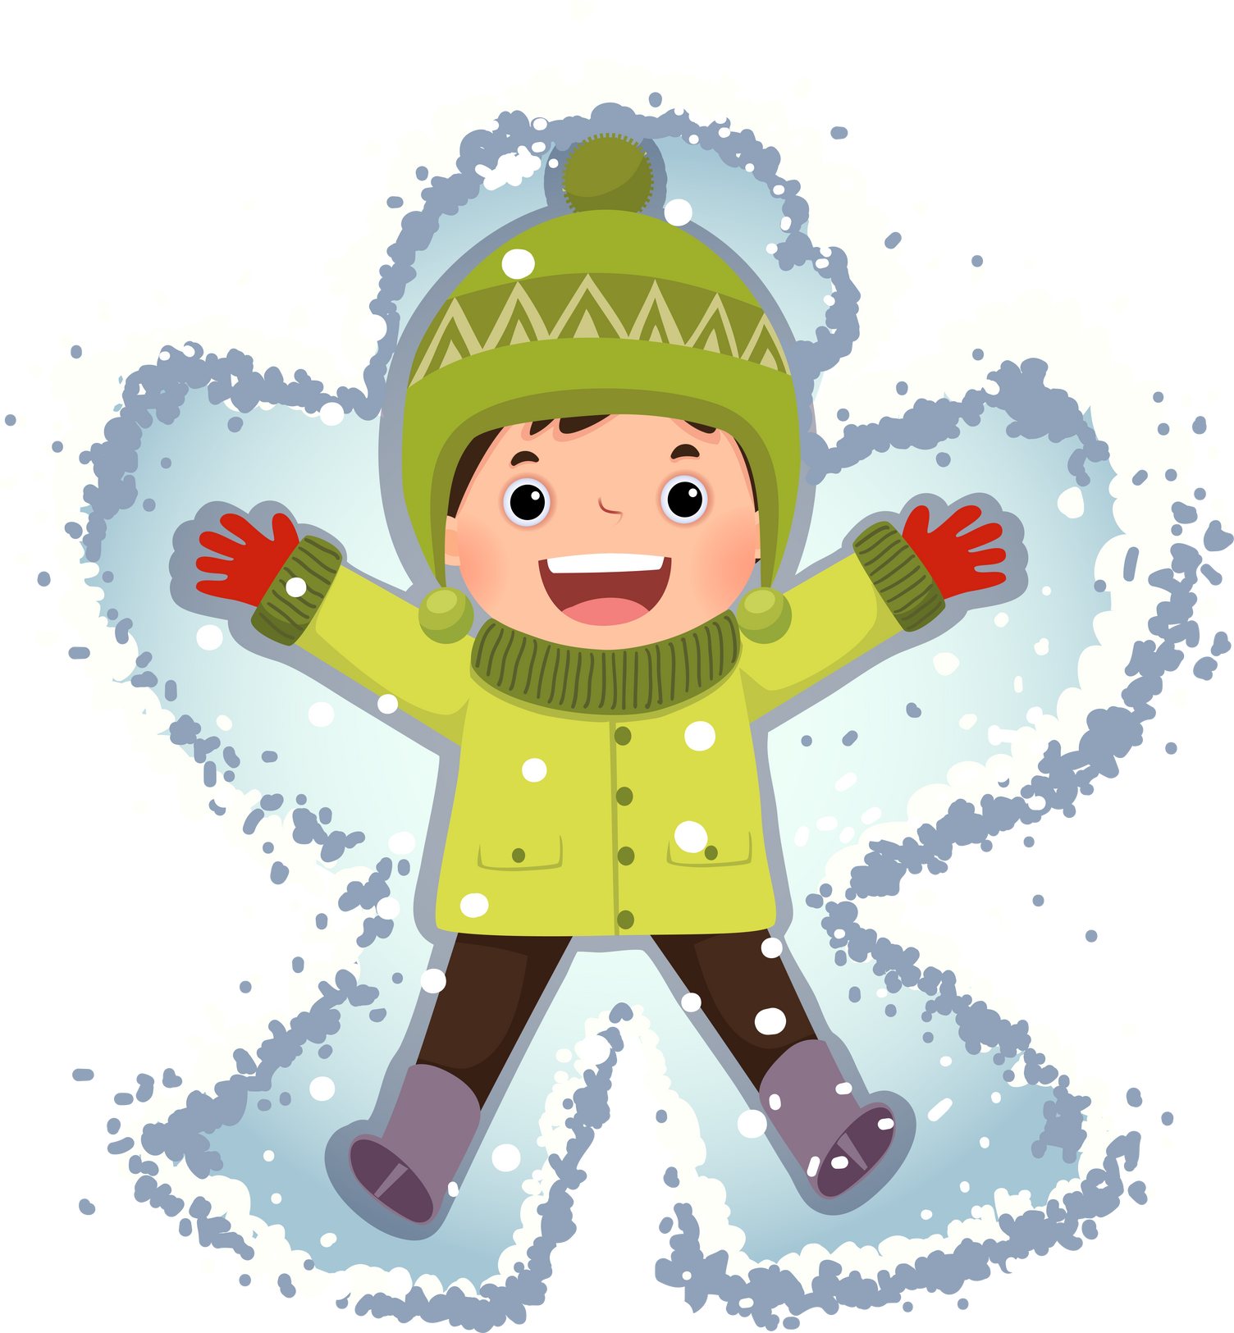
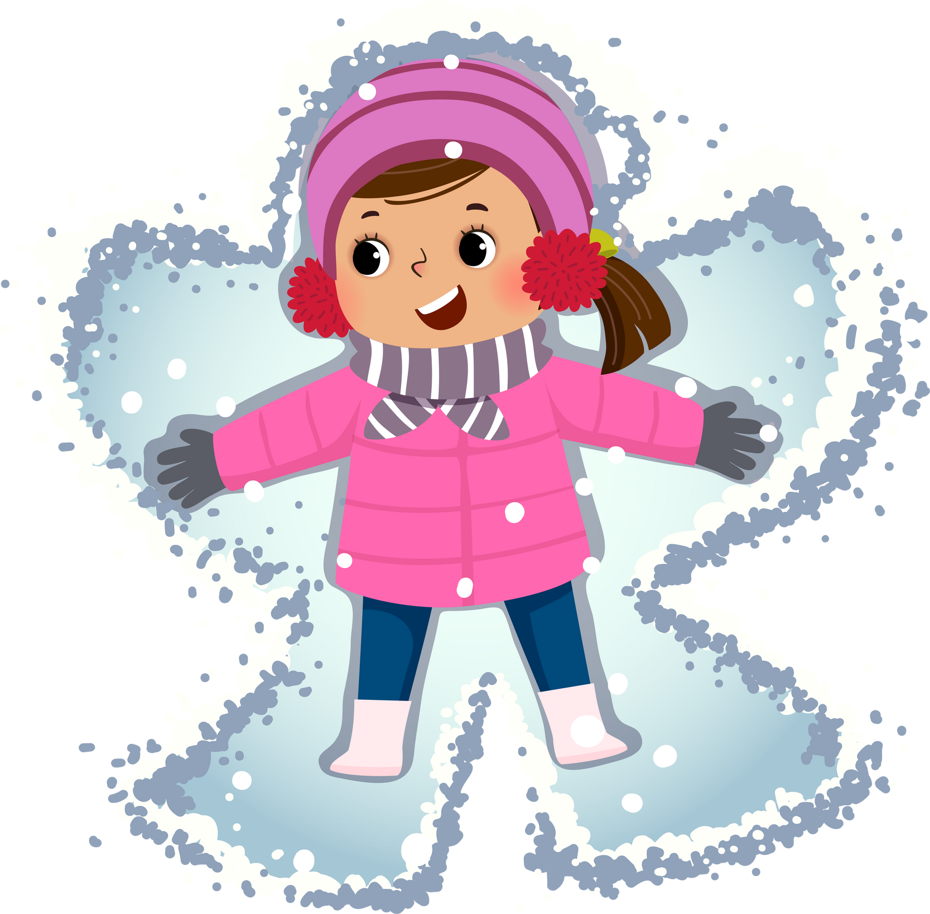
4. LEPIMY BAŁWANA
I BAWIMY SIĘ
NIE W POBLIŻU ULICY.

Slide 7
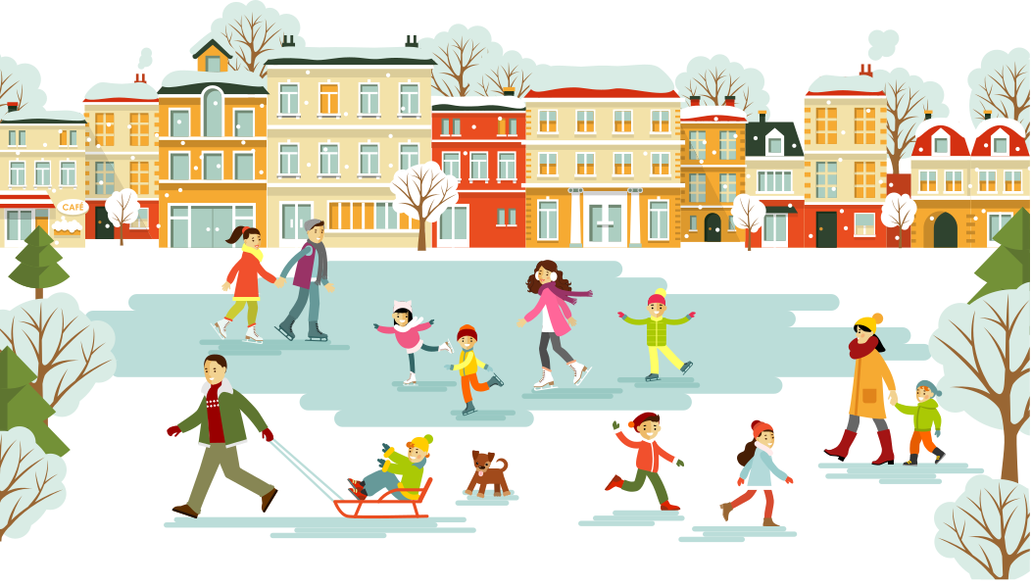
5. NA ŁYŻWACH JEŹDZIMY W WYZNACZONYCH MIEJSCACH
I NA LODOWISKACH.
NIE WCHODZIMY NA ZAMARZNIĘTE ZBIORNIKI WODNE!

Slide 8
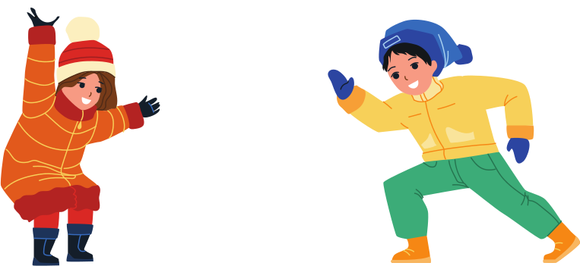
6. PODCZAS RZUCANIA ŚNIEŻKAMI,
CELUJEMY PONIŻEJ TWARZY.
UPEWNIAMY SIĘ, ŻE ŚNIEG JEST MIĘKKI, NIE MA W NIM LODU
I NIE ZROBIMY NIKOMU KRZYWDY.

Slide 9
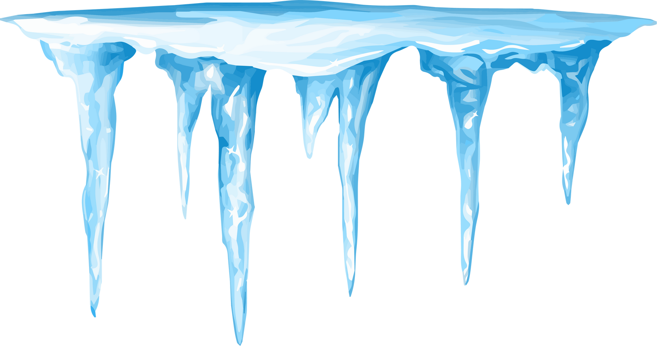
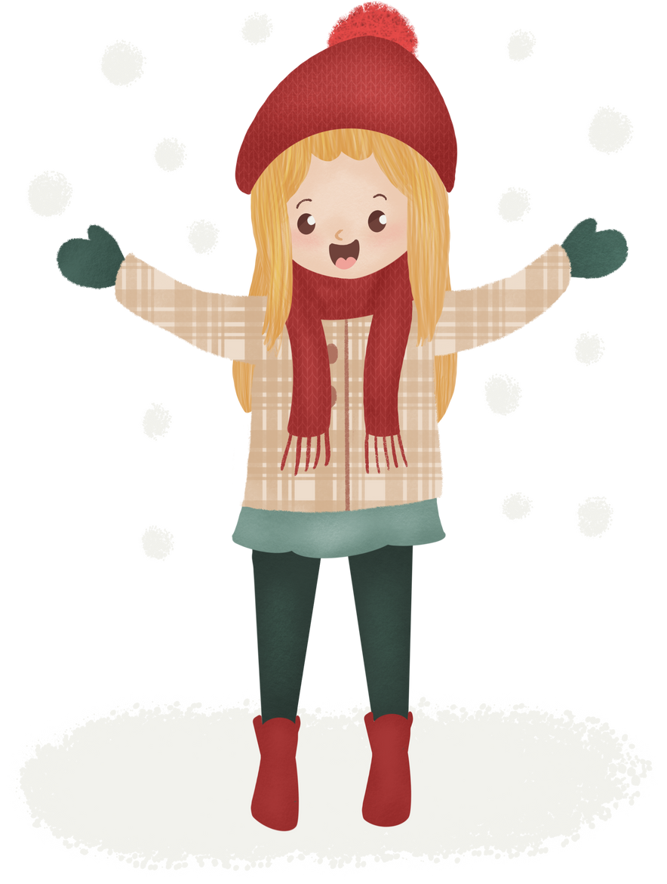


7. UWAŻAMY
NA ZWISAJĄCE SOPLE.

Slide 10
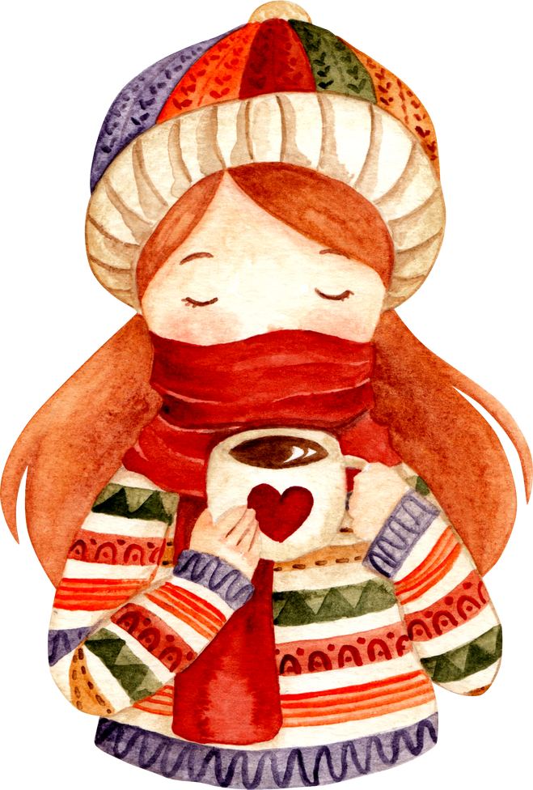


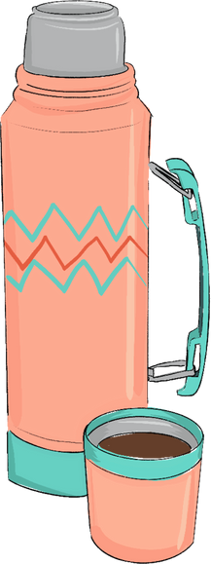

8. PAMIĘTAMY
O CIEPŁYCH NAPOJACH.
JEMY POŻYWNE, ZDROWE POSIŁKI.

Slide 11
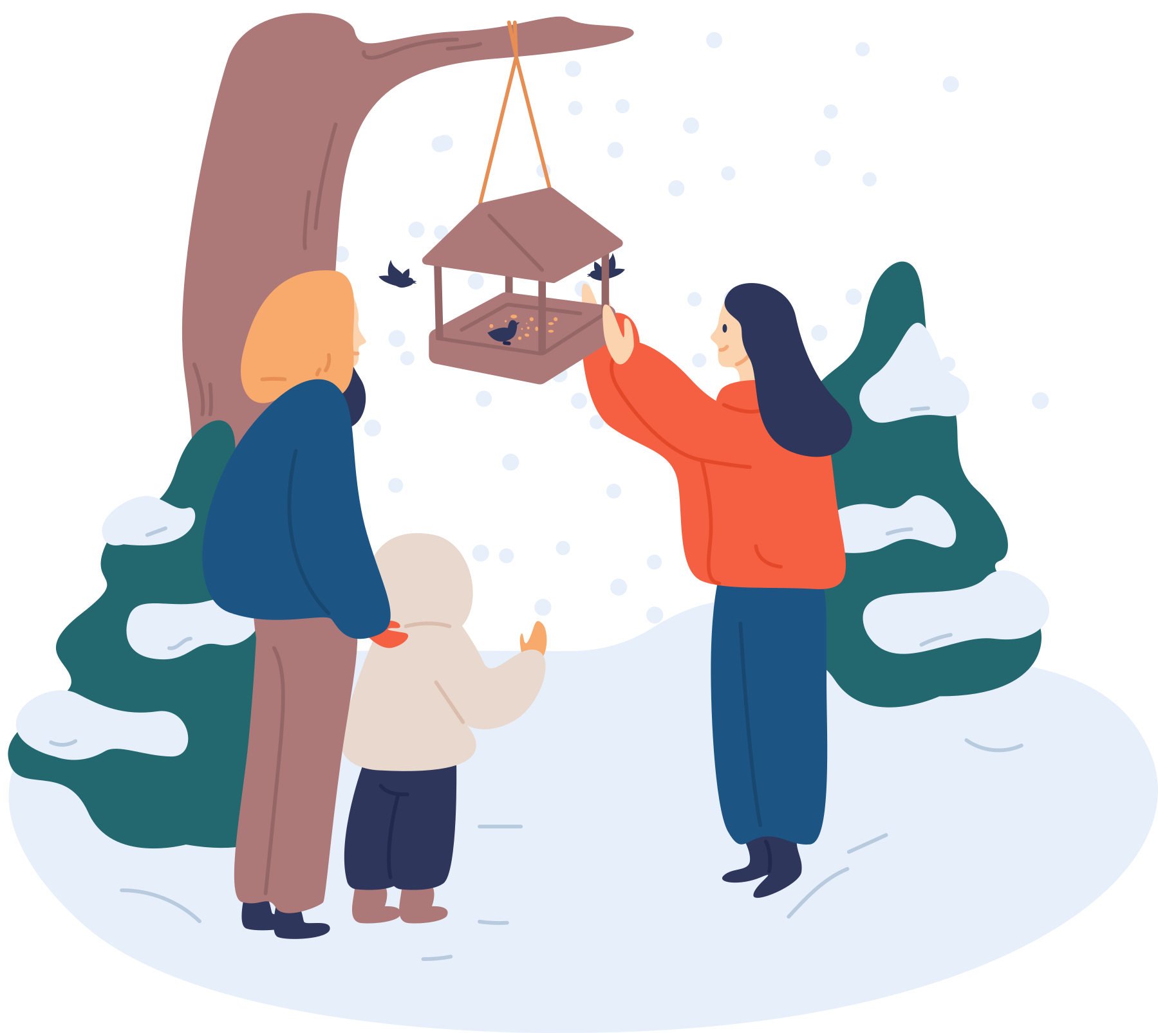
9. POMAGAMY ZWIERZĘTOM PRZETRWAĆ ZIMĘ.

Slide 12



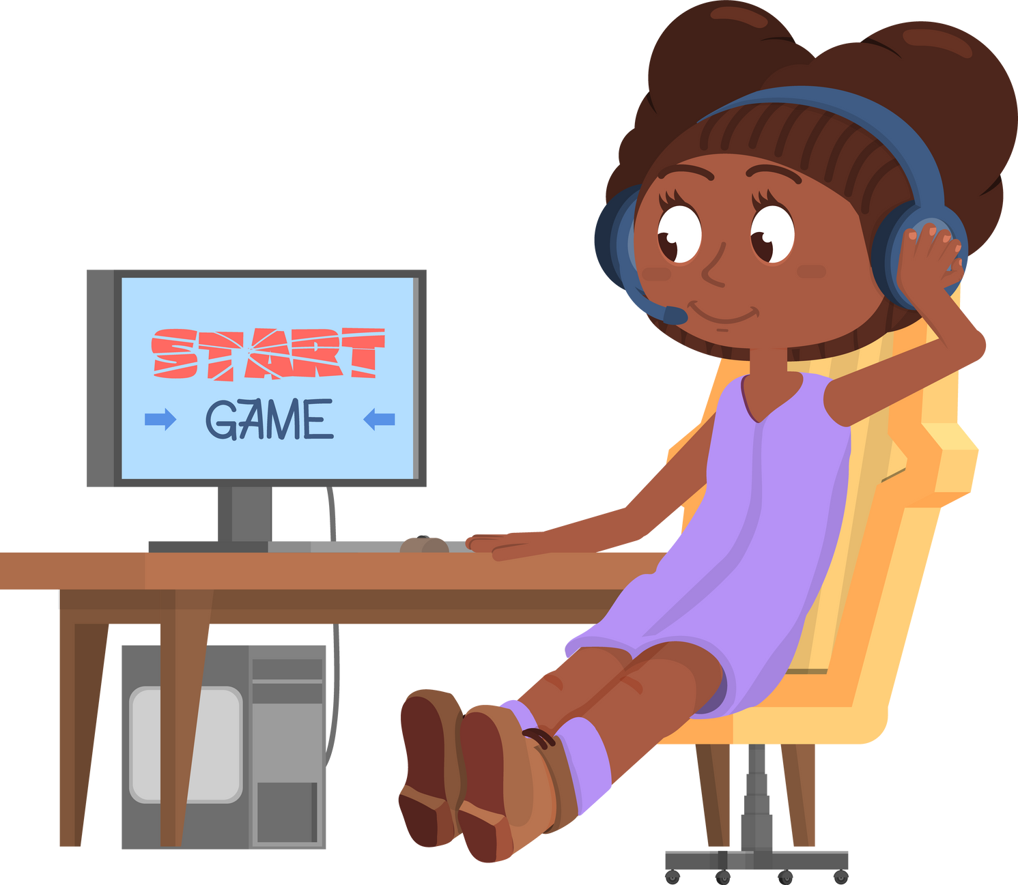


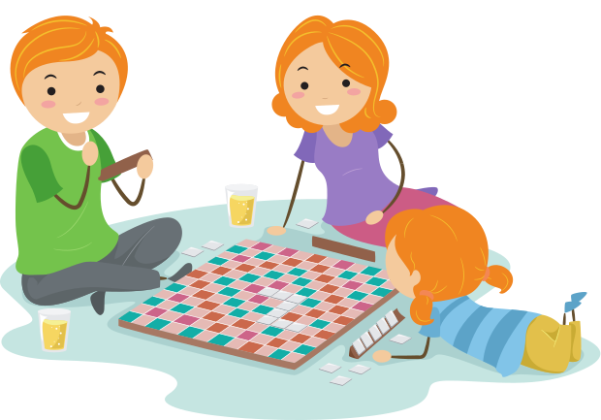
10. JESTEŚMY BEZPIECZNI
W DOMU.
Kiedy źle się czujemy nie wychodzimy na dwór,
zostajemy w domu.
1.
Nie otwieramy nieznajomym drzwi.
2.
Rozsądnie korzystamy z Internetu
i telewizji.
3.
Spędzamy czas z rodziną, czytamy książki, gramy w planszówki.
4.

Slide 13





11. PAMIĘTAMY
O NUMERACH ALARMOWYCH.
997
998
999
112

Slide 14


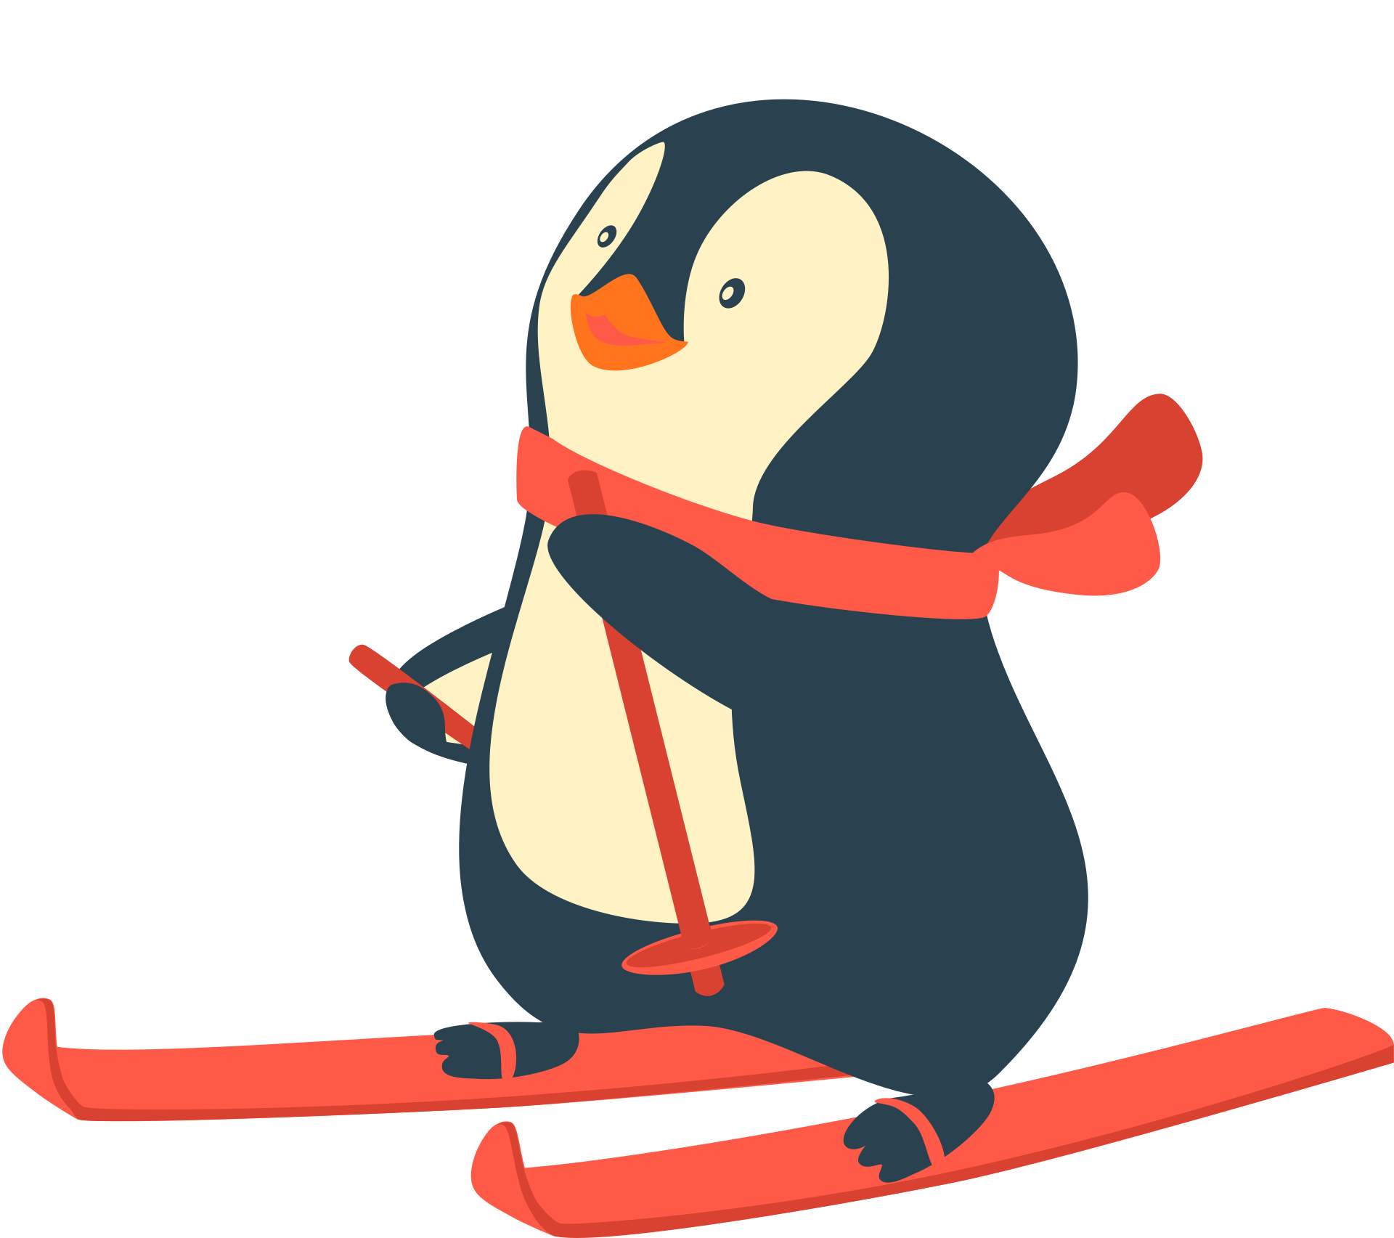
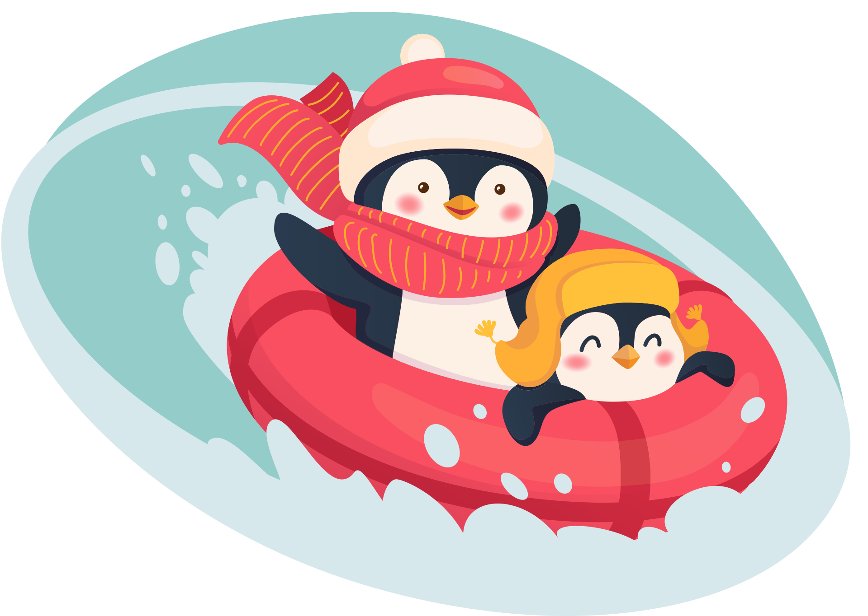
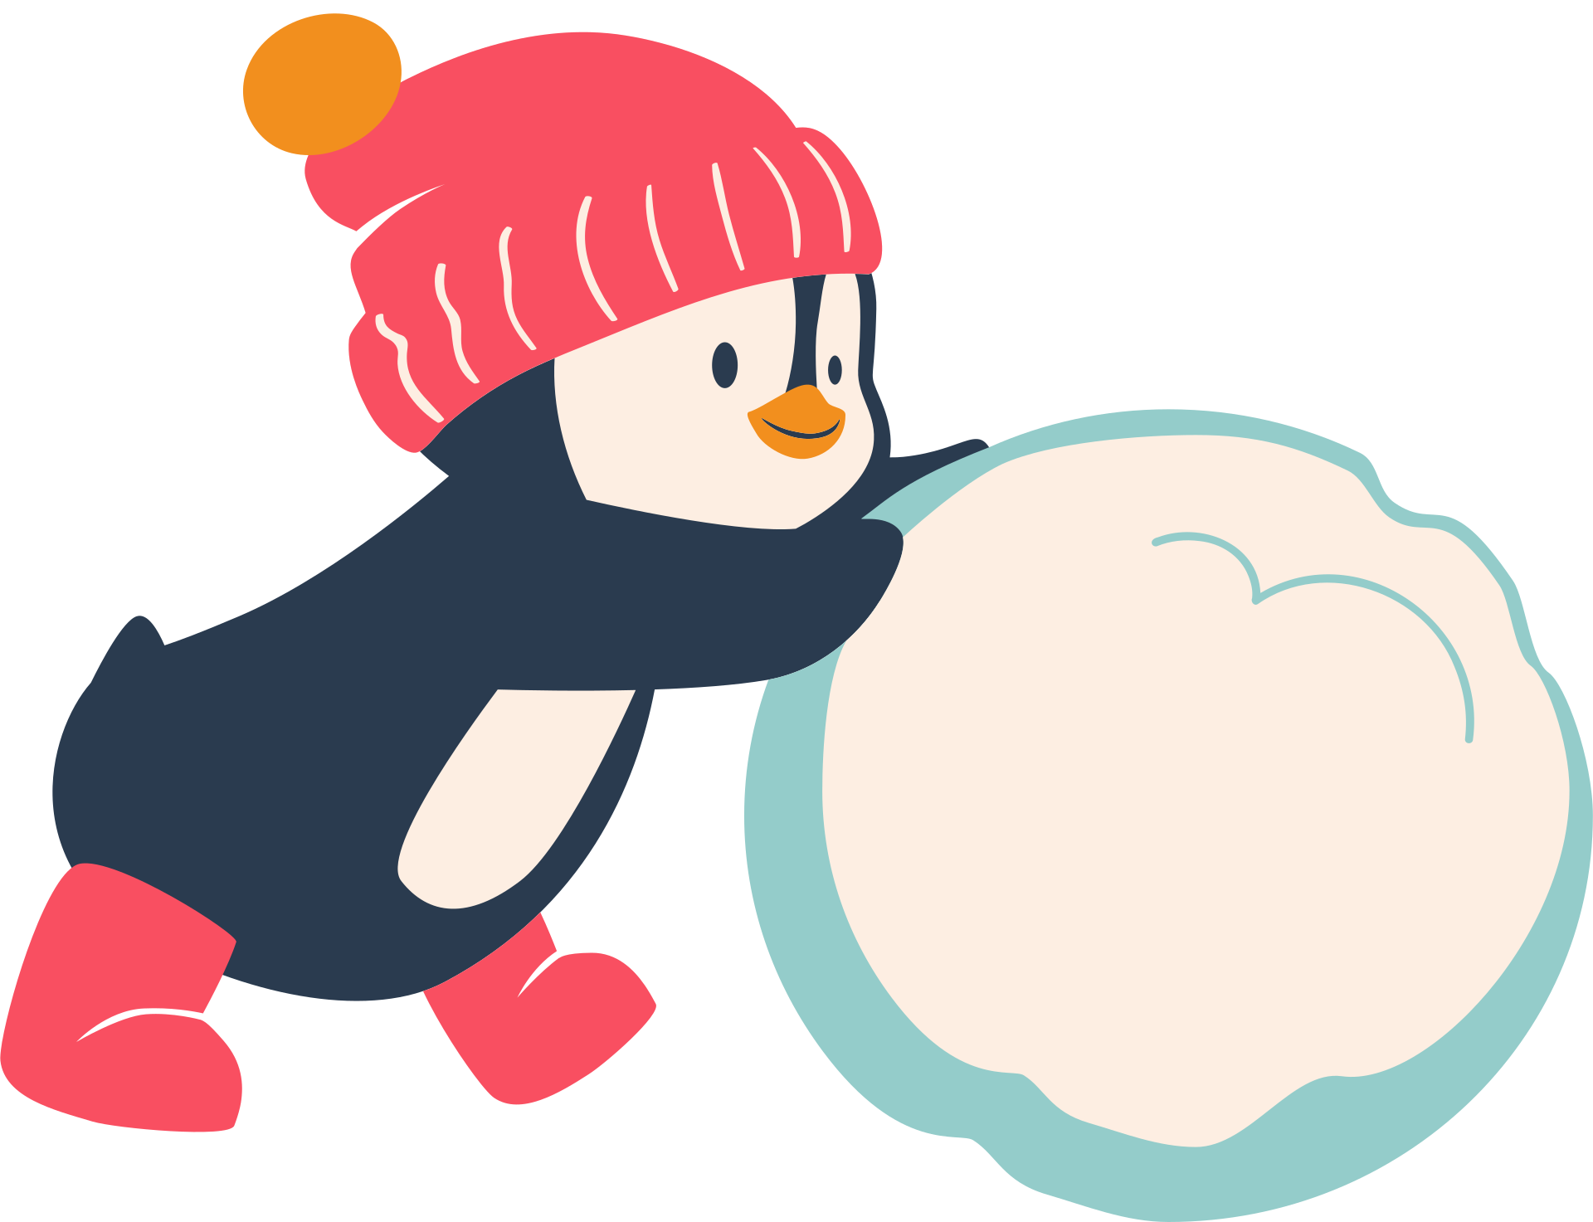
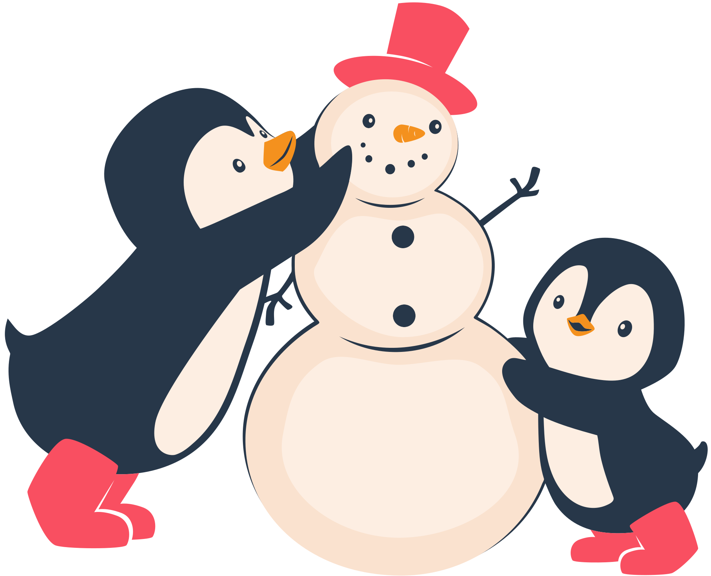
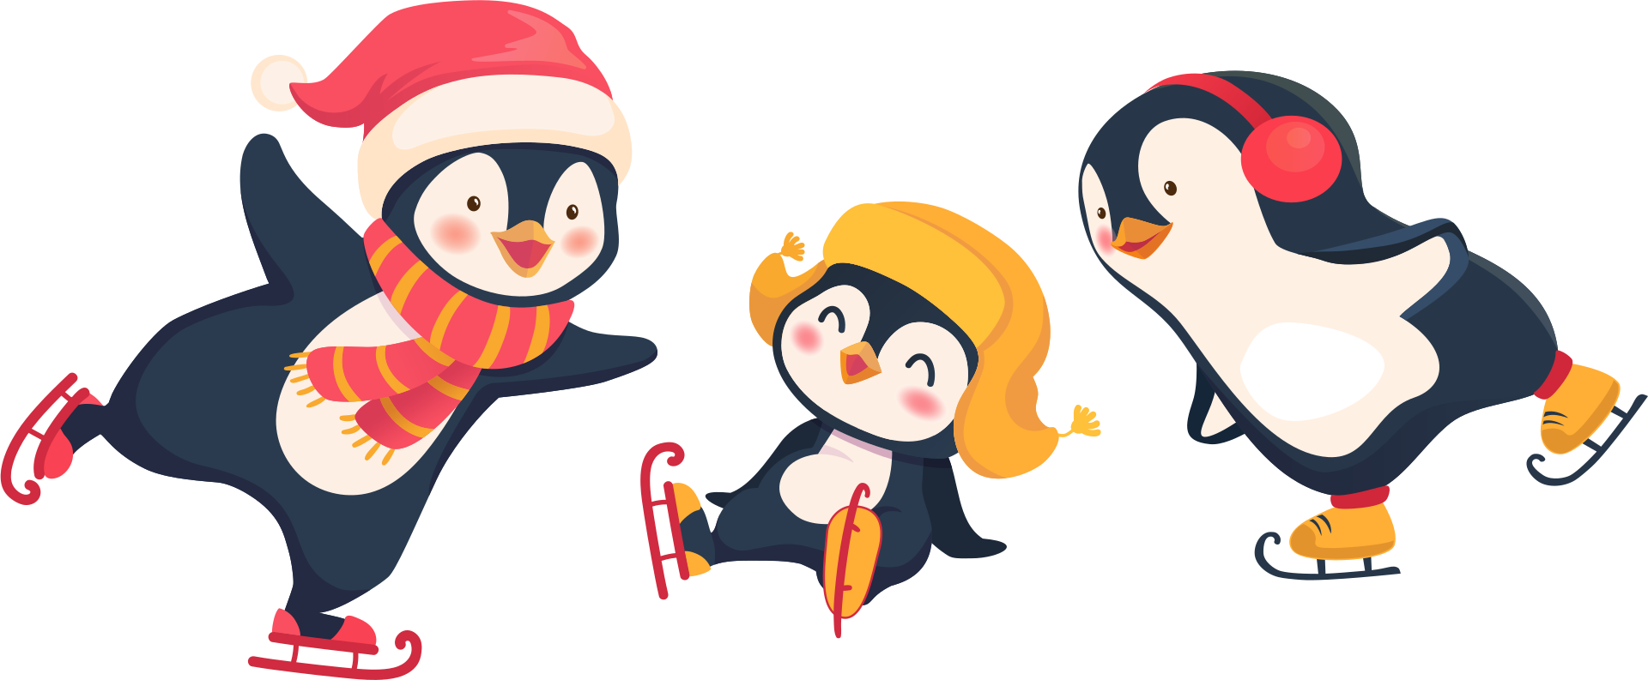
ŻYCZĘ WAM WESOŁYCH
I BEZPIECZNYCH FERII
ORAZ
WSPANIAŁEJ ZABAWY
Małgorzata Bednarek

